Slide 1
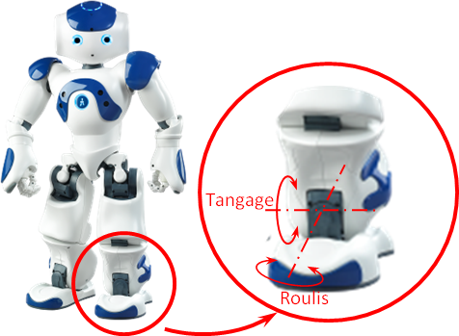
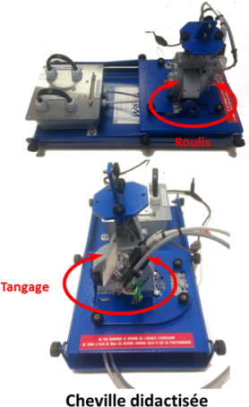
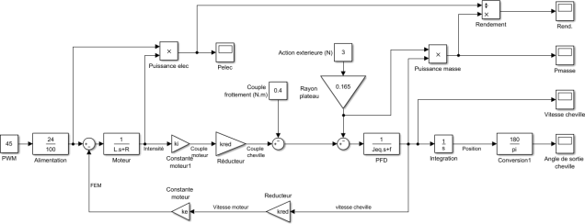
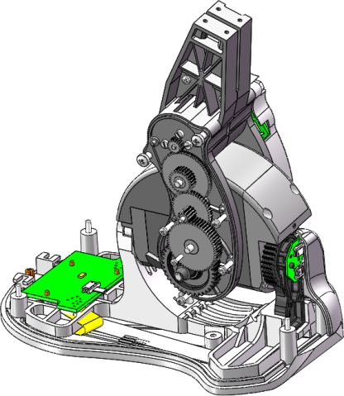
Cycle 5 Évaluation de la consommation énergétique de la cheville NAO
Système Réel
Système de laboratoire
Système Modélisé
(SolidWorks & Matlab)
Cheville NAO

Slide 2
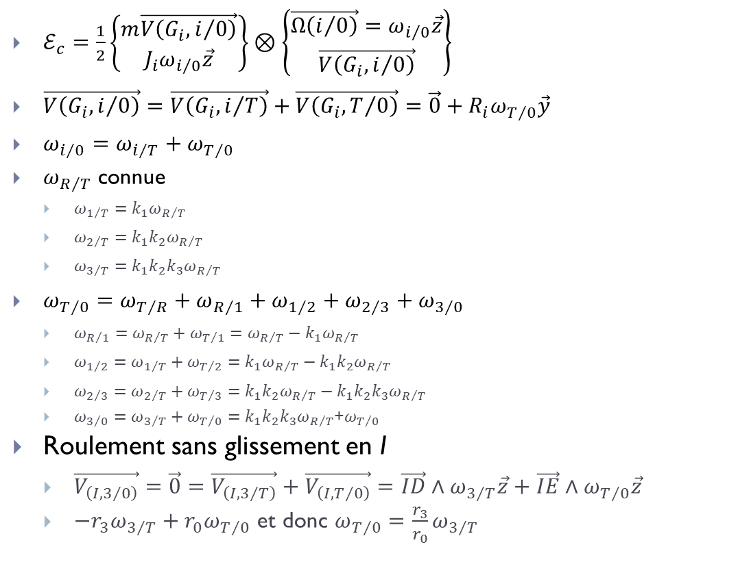











$ℰ_{c}=\frac{1}{2}\left\{\begin{aligned}m\vec{V\left(G_{i},i/0\right)} \\ J_{i}ω_{i/0}\vec{z}\end{aligned}\right\}⊗\left\{\begin{aligned}\vec{Ω\left(i/0\right)}=ω_{i/0}\vec{z} \\ \vec{V\left(G_{i},i/0\right)}\end{aligned}\right\}$
$\vec{V\left(G_{i},i/0\right)}=\vec{V\left(G_{i},i/T\right)}+\vec{V\left(G_{i},T/0\right)}=\vec{0}+R_{i}ω_{T/0}\vec{y}$
$ω_{i/0}=ω_{i/T}+ω_{T/0}$
$ω_{R/T}$ connue
$ω_{1/T}=k_{1}ω_{R/T}$
$ω_{2/T}=k_{1}k_{2}ω_{R/T}$
$ω_{3/T}=k_{1}k_{2}k_{3}ω_{R/T}$
$ω_{T/0}=ω_{T/R}+ω_{R/1}+ω_{1/2}+ω_{2/3}+ω_{3/0}$
$ω_{R/1}=ω_{R/T}+ω_{T/1}=ω_{R/T}−{k_{1}ω}_{R/T}$
$ω_{1/2}=ω_{1/T}+ω_{T/2}=k_{1}ω_{R/T}−k_{1}k_{2}ω_{R/T}$
$ω_{2/3}=ω_{2/T}+ω_{T/3}=k_{1}k_{2}ω_{R/T}−k_{1}k_{2}k_{3}ω_{R/T}$
$ω_{3/0}=ω_{3/T}+ω_{T/0}=k_{1}k_{2}k_{3}ω_{R/T}$+$ω_{T/0}$
Roulement sans glissement en I
$\vec{V_{\left(I,3/0\right)}}=\vec{0}=\vec{V_{\left(I,3/T\right)}}+\vec{V_{\left(I,T/0\right)}}=\vec{ID}∧ω_{3/T}\vec{z}+\vec{IE}∧ω_{T/0}\vec{z}$
$−r_{3}ω_{3/T}+r_{0}ω_{T/0}$ et donc $ω_{T/0}=\frac{r_{3}}{r_{0}}ω_{3/T}$
Eng
R
1
Pivot
$$\left(A,\vec{z}\right)$$
Pivot
$$\left(B,\vec{z}\right)$$
Eng
T
2
Pivot
$$\left(C,\vec{z}\right)$$
Pivot
$$\left(E,\vec{z}\right)$$
Pivot
$$\left(D,\vec{z}\right)$$
Eng
0
3
Eng
$$A$$
R
$$B$$
$$C$$
1
$$D$$
2
T
$$E$$
$$I$$
3
0

Slide 3
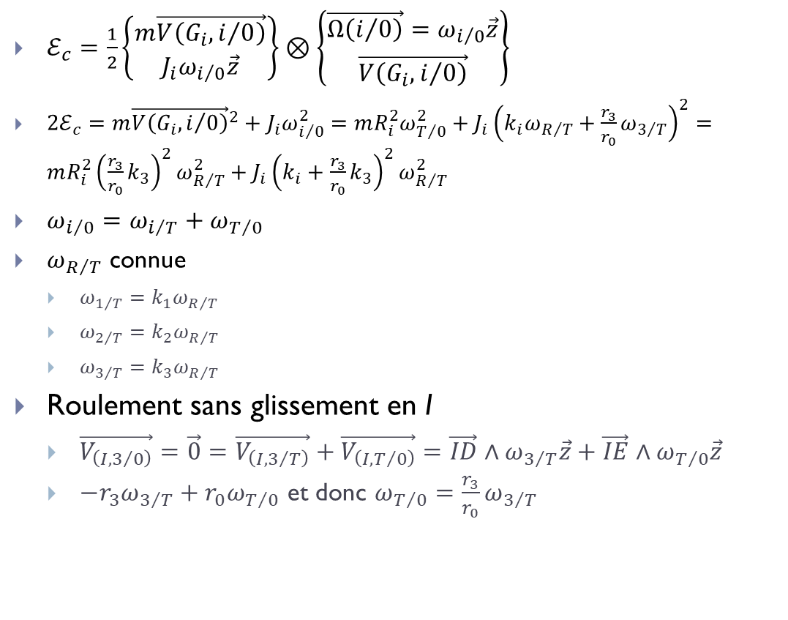
$ℰ_{c}=\frac{1}{2}\left\{\begin{aligned}m\vec{V\left(G_{i},i/0\right)} \\ J_{i}ω_{i/0}\vec{z}\end{aligned}\right\}⊗\left\{\begin{aligned}\vec{Ω\left(i/0\right)}=ω_{i/0}\vec{z} \\ \vec{V\left(G_{i},i/0\right)}\end{aligned}\right\}$
${2ℰ}_{c}=m{\vec{V\left(G_{i},i/0\right)}}^{2}+J_{i}ω_{i/0}^{2}=mR_{i}^{2}ω_{T/0}^{2}+J_{i}{\left(k_{i}ω_{R/T}+\frac{r_{3}}{r_{0}}ω_{3/T}\right)}^{2}=mR_{i}^{2}{\left(\frac{r_{3}}{r_{0}}k_{3}\right)}^{2}ω_{R/T}^{2}+J_{i}{\left(k_{i}+\frac{r_{3}}{r_{0}}k_{3}\right)}^{2}ω_{R/T}^{2}$
$ω_{i/0}=ω_{i/T}+ω_{T/0}$
$ω_{R/T}$ connue
$ω_{1/T}=k_{1}ω_{R/T}$
$ω_{2/T}=k_{2}ω_{R/T}$
$ω_{3/T}=k_{3}ω_{R/T}$
Roulement sans glissement en I
$\vec{V_{\left(I,3/0\right)}}=\vec{0}=\vec{V_{\left(I,3/T\right)}}+\vec{V_{\left(I,T/0\right)}}=\vec{ID}∧ω_{3/T}\vec{z}+\vec{IE}∧ω_{T/0}\vec{z}$
$−r_{3}ω_{3/T}+r_{0}ω_{T/0}$ et donc $ω_{T/0}=\frac{r_{3}}{r_{0}}ω_{3/T}$
Eng
R
1
Pivot
$$\left(A,\vec{z}\right)$$
Pivot
$$\left(B,\vec{z}\right)$$
Eng
T
2
Pivot
$$\left(C,\vec{z}\right)$$
Pivot
$$\left(E,\vec{z}\right)$$
Pivot
$$\left(D,\vec{z}\right)$$
Eng
0
3
Eng
$$A$$
R
$$B$$
$$C$$
1
$$D$$
2
T
$$E$$
$$I$$
3
0

Slide 4
Objectif :
Caractériser le nombre de squats que peut faire le robot NAO avec une batterie chargée.
Démarche
Déterminer l’inertie équivalente des pièces en mouvement
Caractériser le frottement sec
Renseigner le modèle multiphysique de la cheville
Déterminer l’énergie consommée par une articulation
Conclure sur la problématique

Slide 5
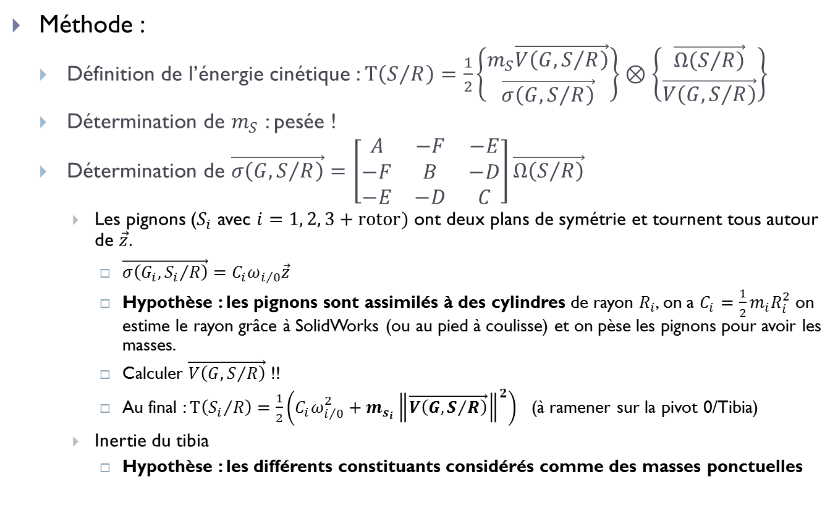
Détermination de l’inertie équivalente
Eng
R
1
Pivot
$$\left(A,\vec{z}\right)$$
Pivot
$$\left(B,\vec{z}\right)$$
Eng
T
2
Pivot
$$\left(C,\vec{z}\right)$$
Méthode :
Définition de l’énergie cinétique : $T\left(S/R\right)=\frac{1}{2}\left\{\begin{matrix}m_{S}\vec{V\left(G,S/R\right)} \\ \vec{σ\left(G,S/R\right)}\end{matrix}\right\}⊗\left\{\begin{matrix}\vec{Ω\left(S/R\right)} \\ \vec{V\left(G,S/R\right)}\end{matrix}\right\}$
Détermination de $m_{S}$ : pesée !
Détermination de $\vec{σ\left(G,S/R\right)}=\left[\begin{matrix}A & −F & −E \\ −F & B & −D \\ −E & −D & C\end{matrix}\right]\vec{Ω\left(S/R\right)}$
Les pignons ($S_{i}$ avec $i=1, 2, 3+rotor)$ ont deux plans de symétrie et tournent tous autour de $\vec{z}$.
$\vec{σ\left(G_{i},{S_{i}}/R\right)}=C_{i}ω_{i/0}\vec{z}$
Hypothèse : les pignons sont assimilés à des cylindres de rayon $R_{i}$, on a $C_{i}=\frac{1}{2}m_{i}R_{i}^{2}$ on estime le rayon grâce à SolidWorks (ou au pied à coulisse) et on pèse les pignons pour avoir les masses.
Calculer $\vec{V\left(G,S/R\right)}$ !!
Au final : $T\left({S_{i}}/R\right)=\frac{1}{2}\left(C_{i}ω_{i/0}^{2}+m_{s_{i}}{\left\|\vec{V\left(G,S/R\right)}\right\|}^{2}\right)$ (à ramener sur la pivot 0/Tibia)
Inertie du tibia
Hypothèse : les différents constituants considérés comme des masses ponctuelles
Eng
Pivot
$$\left(E,\vec{z}\right)$$
Pivot
$$\left(D,\vec{z}\right)$$
0
3
Eng

Slide 6
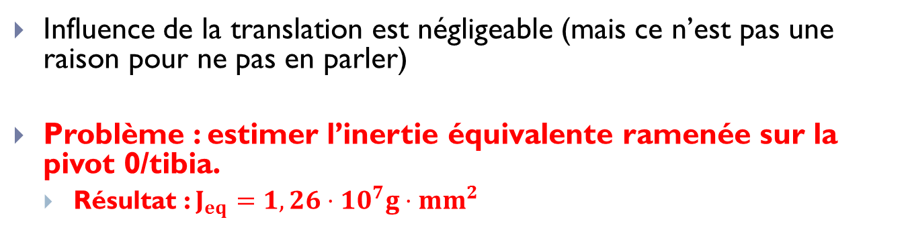
Détermination de l’inertie équivalente
Influence de la translation est négligeable (mais ce n’est pas une raison pour ne pas en parler)
Problème : estimer l’inertie équivalente ramenée sur la pivot 0/tibia.
Résultat : $J_{eq}=1,26⋅10^{7}g⋅mm^{2}$

Slide 7
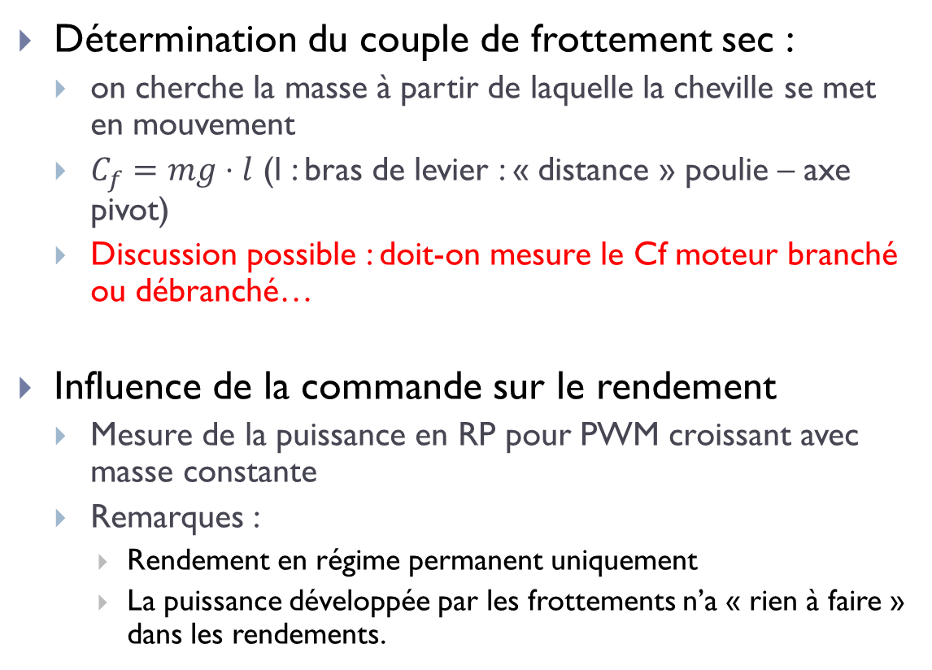
Caractérisation du frottement sec
Détermination du couple de frottement sec :
on cherche la masse à partir de laquelle la cheville se met en mouvement
$C_{f}=mg⋅l$ (l : bras de levier : « distance » poulie – axe pivot)
Discussion possible : doit-on mesure le Cf moteur branché ou débranché…
Influence de la commande sur le rendement
Mesure de la puissance en RP pour PWM croissant avec masse constante
Remarques :
Rendement en régime permanent uniquement
La puissance développée par les frottements n’a « rien à faire » dans les rendements.

Slide 8
Caractérisation du frottement sec
Influence de la masse sur le rendement
Mesure de la puissance en RP pour masse croissante avec PWM constant
Remarques :
Conclusion : le rendement augmente lorsque la masse augmente... Jusqu’à ce que le moteur ne soit plus assez puissant pour soulever la masse.

Slide 9
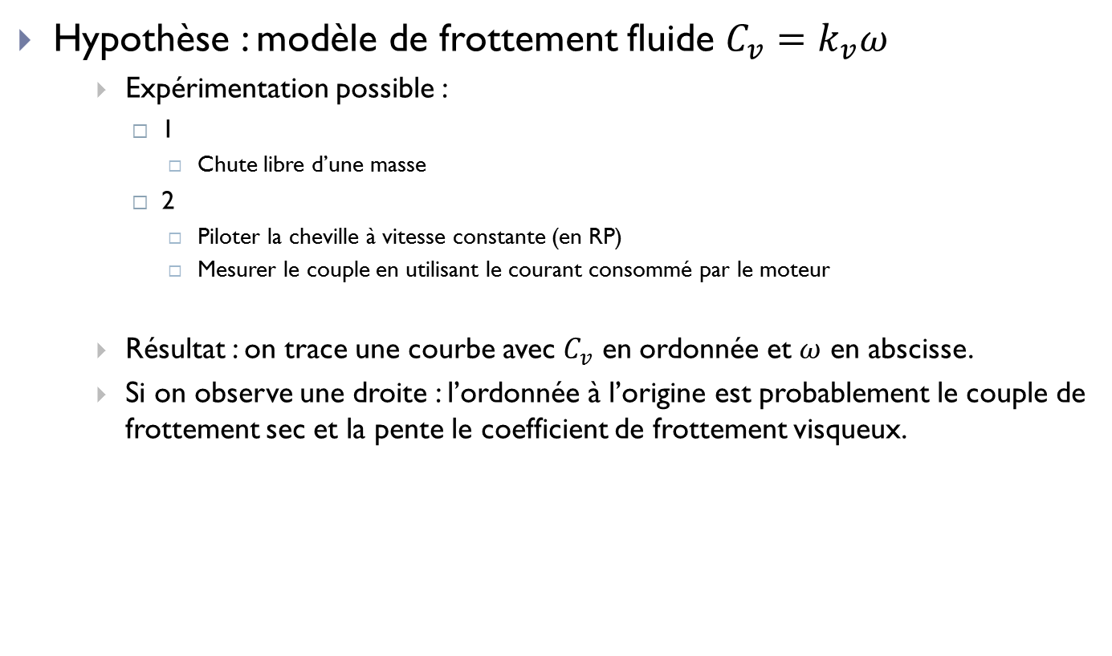
Caractérisation du frottement fluide
Hypothèse : modèle de frottement fluide $C_{v}=k_{v}ω$
Expérimentation possible :
1
Chute libre d’une masse
2
Piloter la cheville à vitesse constante (en RP)
Mesurer le couple en utilisant le courant consommé par le moteur
Résultat : on trace une courbe avec $C_{v}$ en ordonnée et $ω$ en abscisse.
Si on observe une droite : l’ordonnée à l’origine est probablement le couple de frottement sec et la pente le coefficient de frottement visqueux.

Slide 10
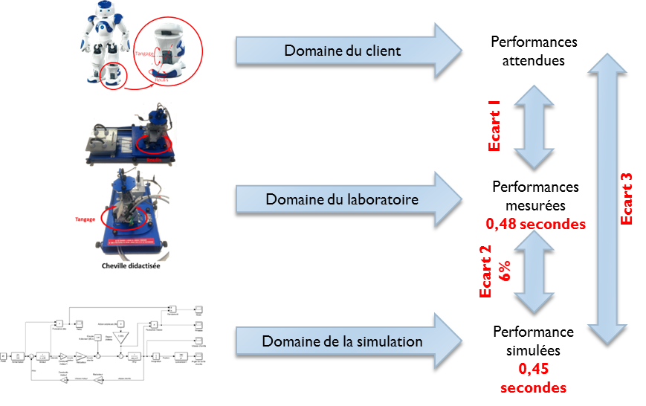
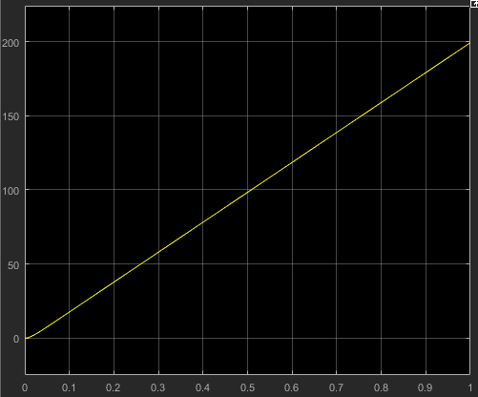
Renseignement du modèle multiphysique
En BO : le couple résistant est en opposition (pas forcément en BF).
En BO : le frottement sec vient toujours en opposition (pas forcément en BF…)
Commande en PWM en BO
Angle de la cheville en fonction du temps
0,45 secondes pour faire 90° avec une masse de 300g et un PWM de 45.

Slide 11
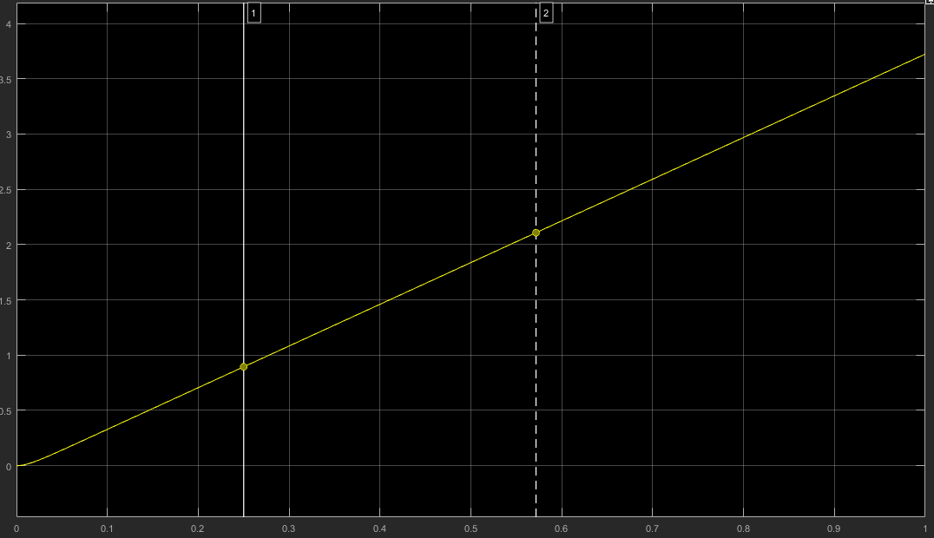
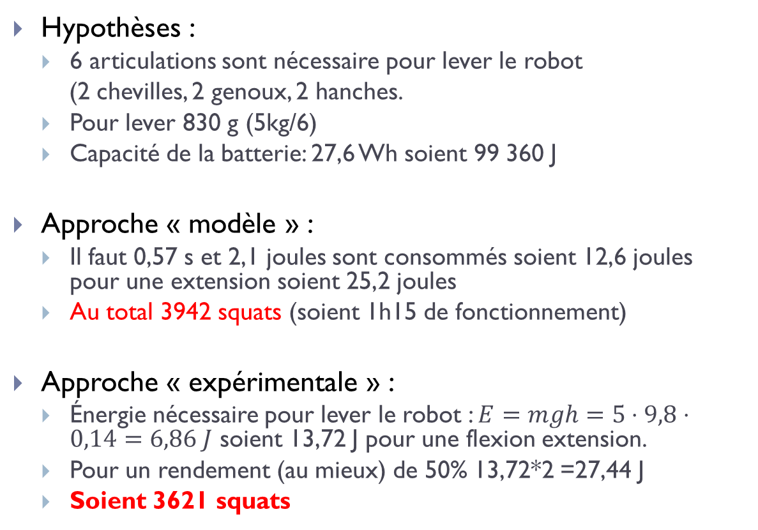
Réponse à la problématique
Hypothèses :
6 articulations sont nécessaire pour lever le robot
(2 chevilles, 2 genoux, 2 hanches.
Pour lever 830 g (5kg/6)
Capacité de la batterie: 27,6 Wh soient 99 360 J
Approche « modèle » :
Il faut 0,57 s et 2,1 joules sont consommés soient 12,6 joules pour une extension soient 25,2 joules
Au total 3942 squats (soient 1h15 de fonctionnement)
Approche « expérimentale » :
Énergie nécessaire pour lever le robot : $E=mgh=5⋅9,8⋅0,14=6,86 J$ soient 13,72 J pour une flexion extension.
Pour un rendement (au mieux) de 50% 13,72*2 =27,44 J
Soient 3621 squats
Énergie dépensée dans le déplacement de la masse
A prendre avec des pincettes

Slide 12

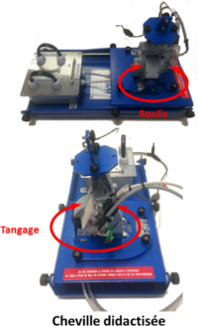
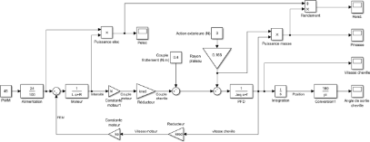
BILAN
Objectif :
Caractériser le nombre de squats que peut faire le robot NAO avec une batterie chargée.
Critiques et pistes d’amélioration :
Prise en charge du fait que la charge peut devenir motrice
Énergie dépensée dans le contrôleur de la cheville
Domaine du client
Performances
Attendues
INCONNUES
Domaine du laboratoire
Performances mesurées
3621
Ecart 2
6%
Domaine de la simulation
Performance simulées
3942

Slide 13





Eng
R
1
Pivot
$$\left(A,\vec{z}\right)$$
Pivot
$$\left(B,\vec{z}\right)$$
Eng
T
2
Pivot
$$\left(C,\vec{z}\right)$$
Pivot
$$\left(E,\vec{z}\right)$$
Pivot
$$\left(D,\vec{z}\right)$$
Eng
0
3
Eng

